Slide 1
Aplikasi Tes
By Christophorus Jonathan Radit
https://github.com/CJRadit/sevima

Slide 2
Ide dan Konsep Awal
Terinspirasi dari aplikasi UTBK.
Ide awalnya untuk menggabungkan aplikasi UTBK dan absensi kelas. Karena waktu tidak mencukupi, absensi dibatalkan.
Terdapat 2 role user: murid dan guru.
Terdapat timer saat mengerjakan tes. Karena waktu tidak mencukupi, fitur dibatalkan.

Slide 3
Ide dan Konsep Awal
Murid dapat masuk ke kelas lain dengan kode. Karena waktu tidak mencukupi, fitur dibatalkan.
Guru dapat membuat kelas dan tes.

Slide 4
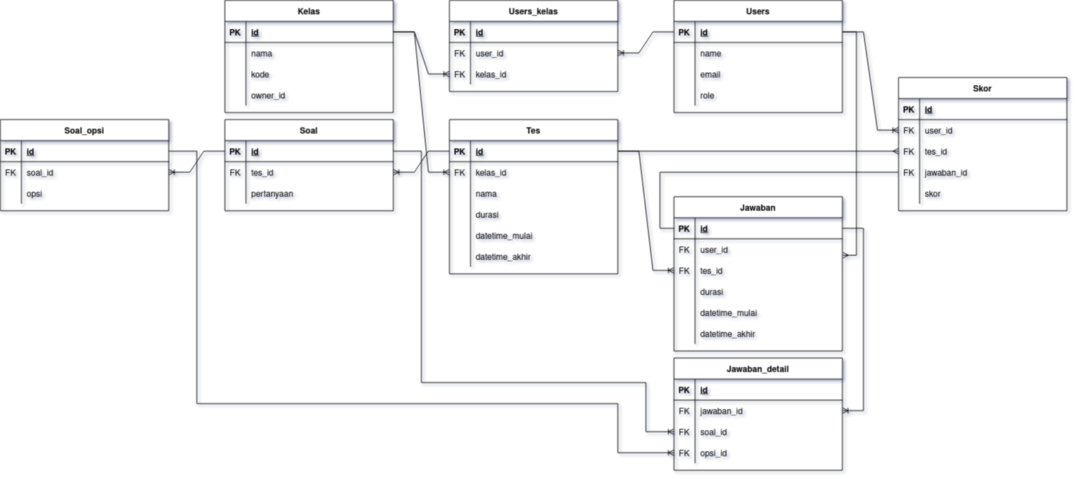
Entity Relationship Diagram
*hasil akhir mungkin dapat berbeda

Slide 5
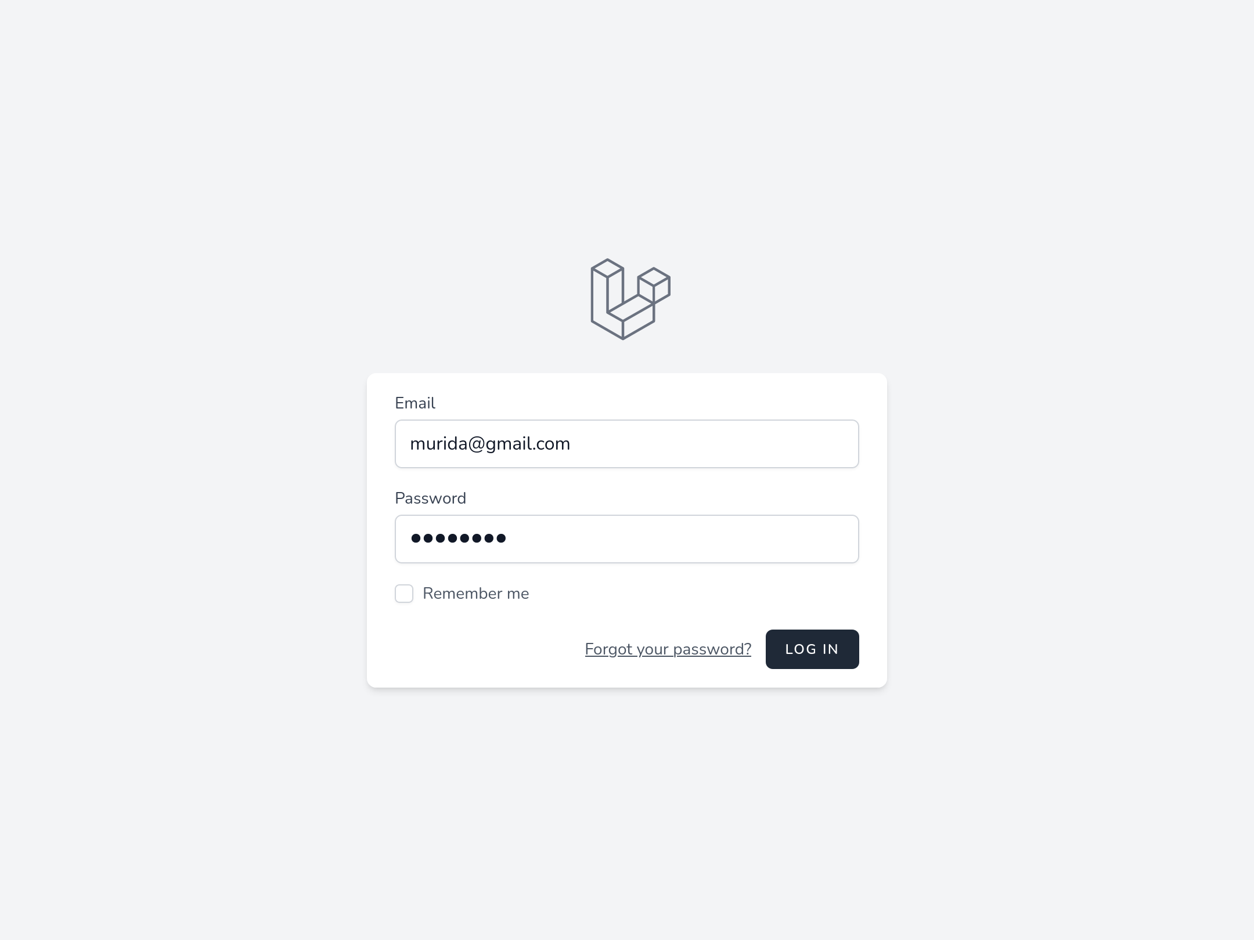
Login
Jika belum login,
user akan diarahkan ke halaman Login.

Slide 6
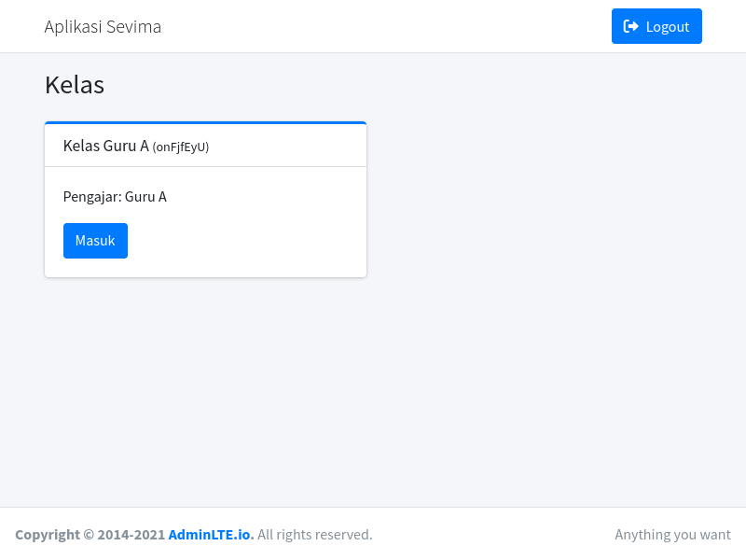
Dashboard
Di tampilan Dashboard, user dapat melihat Kelas apa yang dia masuki.
User dapat memasuki banyak Kelas.

Slide 7
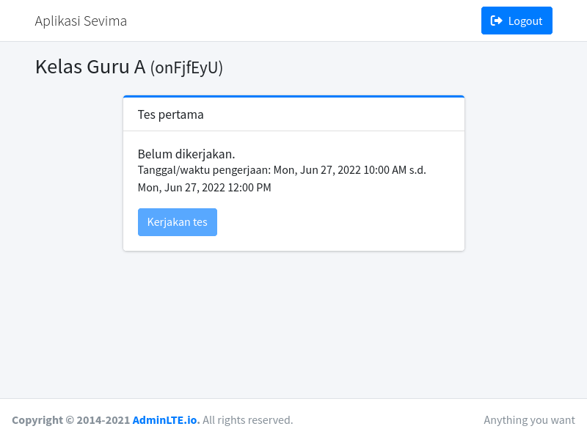
Kelas
Di tampilan Kelas, terdapat berbagai Tes yang dapat dikerjakan.
Skor akan muncul jika user telah mengerjakan Tes tersebut.

Slide 8
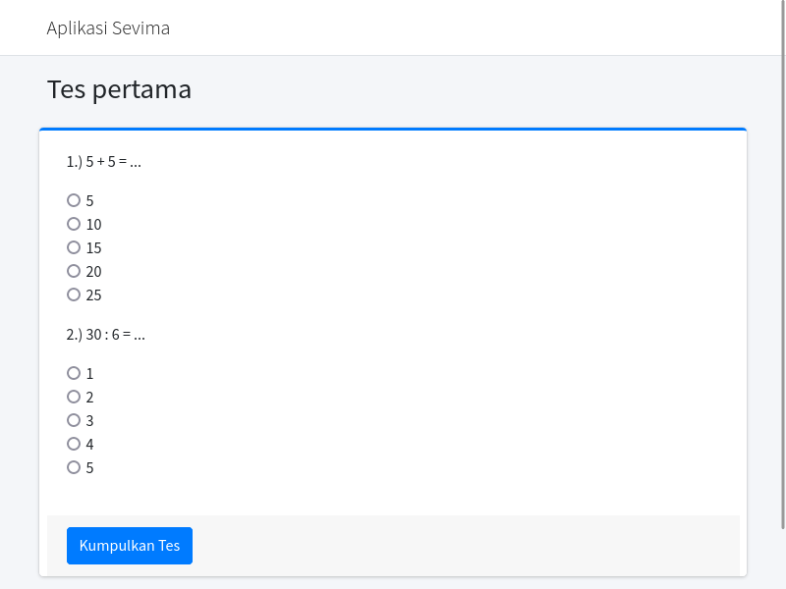
Tes
Di tampilan Tes, user mengerjakan Tes lalu dikumpulkan.
Skor akan dihitung saat Tes dikumpulkan.

Slide 9
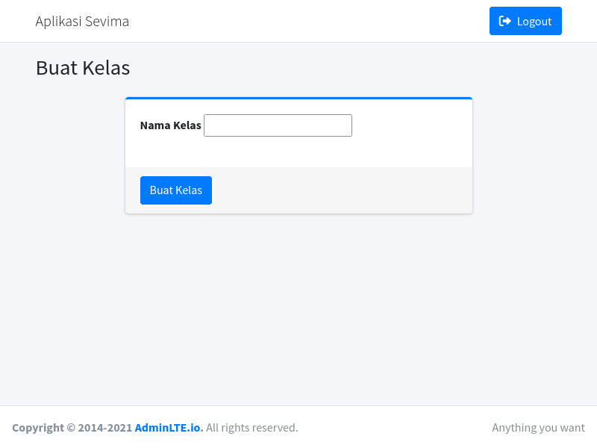
Buat Kelas - Guru
Di tampilan Buat Kelas, guru mengisi nama untuk Kelas.
Kode Kelas di-generate secara otomatis.
Dapat diakses di /kelas/create

Slide 10
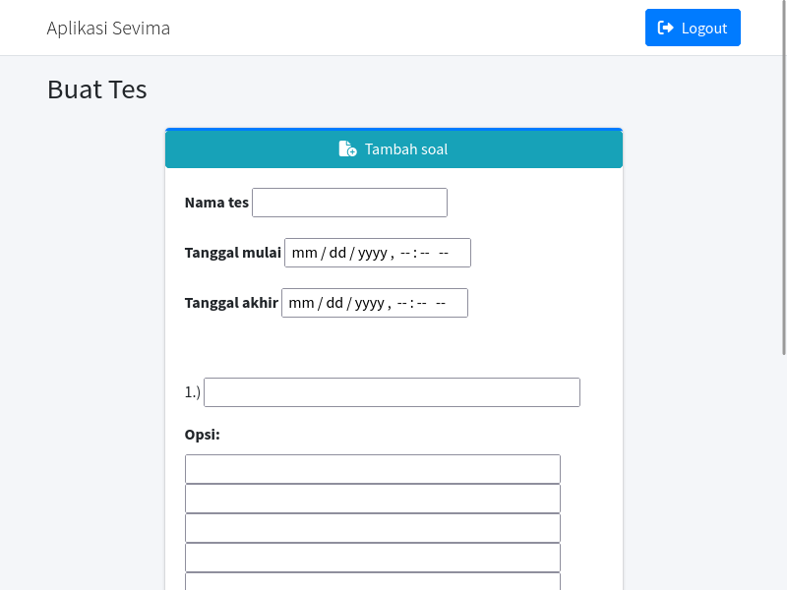
Buat Tes - Guru
Di tampilan Buat Tes, guru dapat menambah soal sebanyak apapun.
Tes akan muncul di tampilan Kelas.
Dapat diakses di /kelas/{kode}/tes/create

Slide 11
Bug yang diketahui
Opsi benar di Buat Tes tidak tersimpan.
Karena opsi benar tidak tersimpan, pada Tes tersebut, skor tidak dapat dihitung.

Slide 12
Terima kasih

